Slide 1
Тема 3
Файловые системы

Slide 2
Файловые системы
Часть операционной системы, работающей с файлами, называется файловой системой.
Наиболее важным аспектом ФС с точки зрения пользователя является ее внешнее представление, т.е.:
- именование и защита файлов;
- операции с файлами;

Slide 3
Именование файлов
Все современные ОС в качестве имен файлов используют 8-ми символьные текстовые строки. Также в именах файлов также разрешается использование цифр и специальных символов. Многие файловые системы поддерживают имена файлов до 255 символов.

Slide 4
Именование файлов
В некоторых файловых системах есть различие между прописными и строчными буквами (например, Unix). В ОС MS-DOS такого различия нет.

Slide 5
Именование файлов
Во многих ОС имена файлов могут состоять из 2-х частей, разделенных точкой (имя файла. расширение файла) и обычно означает тип файла. В MS-DOS имя файла содержит 8 символов + 3 символа отводится на расширение файла.
В некоторых ОС (например, Unix) расширения файлов являются просто соглашениями, которые могут придерживаться пользователи.

Slide 6
Типы файлов
Регулярные файлы – к ним относятся все файлы, содержащие информацию пользователя.
Каталоги – системные файлы, обеспечивающие поддержку структуры ФС.

Slide 7
Типы файлов
Символьные специальные файлы – имеют отношение к вводу-выводу и используются для моделирования последовательных устройств ввода-вывода, таких, как терминалы, принтеры, сети.
Блочные специальные файлы – используются для моделирования дисков.

Slide 8
Структура файла
Файлы могут быть структурированы несколькими различными способами.
1) Неструктурированная последовательность байтов. В этом случае ОС не интересуется содержимым файла. Все что она видит, это байты. Значения этим байтам придается программами уровня пользователя. Такой подход используется в ОС Windows, Unix.
Такой подход обеспечивает максимальную гибкость.

Slide 9
Структура файла
2) Последовательность записей – первый шаг к структурированию файлов. В данной модели файл представляет собой последовательность записей фиксированной длины, каждая со своей внутренней структурой. В этом подходе важным является то, что операция чтения возвращает одну запись, а операция записи перезаписывает или дополняет одну запись.

Slide 10
Структура файла
Третий вариант – файл представляет собой дерево записей, не обязательно одной и той же длины. Каждая запись в фиксированной позиции содержит поле ключа. Дерево сортировано по ключевому полю, что обеспечивает быстрый поиск заданного ключа. Такой вариант представления файловых систем широко применяются на больших мэйнфреймах, которые используются для коммерческой обработки данных.

Slide 11
Системные вызовы
Основной функцией операционной системы является скрытие особенностей дисков и других устройств ввода-вывода и предоставление пользователю понятной и удобной абстрактной модели независимых от устройств файлов. Системные вызовы очевидно необходимы для создания, удаления, чтения или записи файлов.

Slide 12
Системные вызовы
Систе́мный вы́зов (англ. system call) в программировании и вычислительной технике — обращение прикладной программы к ядру операционной системы для выполнения какой-либо операции.

Slide 13
Системные вызовы
Современные операционные системы (ОС) предусматривают разделение времени между выполняющимися вычислительными процессами (многозадачность) и разделение полномочий, препятствующее исполняемым программам обращаться к данным других программ и оборудованию. Ядро ОС исполняется в привилегированном режиме работы процессора. Для выполнения межпроцессной операции или операции, требующей доступа к оборудованию, программа обращается к ядру, которое, в зависимости от полномочий вызывающего процесса, исполняет либо отказывает в исполнении такого вызова.

Slide 14
Системные вызовы
С точки зрения программиста системный вызов обычно выглядит как вызов подпрограммы или функции из системной библиотеки. Однако системный вызов как частный случай вызова такой функции или подпрограммы следует отличать от более общего обращения к системной библиотеке, поскольку последнее может и не требовать выполнения привилегированных операций.

Slide 15
Системные вызовы для работы с файлами
Create (Создание). Файл создается без данных. Этот системный вызов объявляет о появлении нового файла и позволяет установить некоторые его атрибуты.
Delete (Удаление). Удаление файла.
Open (Открытие) – перед работой с файлом, необходимо его открыть. Данный системный вызов позволяет системе прочитать в оперативную память атрибуты файла и список дисковых адресов для быстрого доступа к содержимому файла при последующих вызовах.

Slide 16
Системные вызовы для работы с файлами
Close (закрытие) – закрытие файла.
Read (чтение). Чтение данных из файла.
Write (запись). Если текущая позиция находится в конце файла, размер файла автоматически увеличивается. В противном случае запись производится поверх существующих данных, которые теряются навсегда.

Slide 17
Системные вызовы для работы с файлами
Append (добавление).Усеченная форма Write. Может добавлять данные только в конец файла.
Seek (поиск). Для файлов произвольного доступа. Устанавливает файловый указатель в определенную позицию в файле. После выполнения этого системного вызова данные могут читаться или записываться в этой позиции.

Slide 18
Системные вызовы для работы с файлами
Get attributes (получение атрибутов).
Set attributes (Установка атрибутов)
Rename (переименование) – изменение имени файла.

Slide 19
Организация каталогов
В файловых системах файлы обычно организуются в каталоги или папки, которые, в свою очередь, в большинстве операционных систем также являются файлами.

Slide 20
Организация каталогов
Одноуровневые каталоговые системы.
Простейшая форма системы каталогов состоит в том, что имеется один каталог, в котором содержатся все файлы. Иногда его называют корневым каталогом, но поскольку он в таких системах единственный, его название не имеет значение.

Slide 21

Организация каталогов

Slide 22
Организация каталогов
Недостаток системы с одним каталогом и несколькими пользователями состоит в том, что различные пользователи могут случайно использовать для своих файлов одинаковые имена.

Slide 23
Организация каталогов
Двухуровневая система каталогов
Первым этапом в деле решения проблемы одинаковых имен файлов, созданных различными пользователями, можно считать систему, в которой каждому пользователю выделяется один каталог. При этом имена файлов, созданных одним пользователем, не конфликтуют с именами файлов другого пользователя.

Slide 24
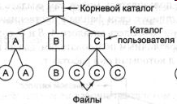
Организация каталогов

Slide 25
Организация каталогов
При реализации такой системы в ее базовой форме пользователи могут получать доступ только к файлам в своем собственном каталоге. Однако небольшая модификация основной схемы позволяет пользователям получать доступ к файлам других пользователей.

Slide 26
Организация каталогов
Иерархические каталоговые системы
Благодаря двухуровневой иерархии исчезают конфликты имен файлов между различными пользователями, но ее недостаточно для пользователей с большим числом файлов. Обычно пользователям бывает необходимо логически группировать свои файлы.

Slide 27
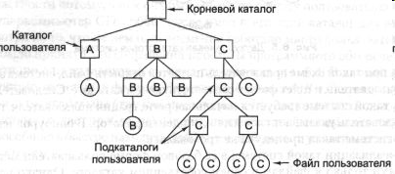
Организация каталогов

Slide 28
Организация каталогов
Возможность создавать произвольное количество подкаталогов является мощным структурирующим инструментом, позволяющим пользователям организовать свою работу. По этой причине почти все современные файловые системы организованы подобным образом.

Slide 29
Системные вызовы
Системные вызовы для работы с каталогами:
Create – создание каталога.
Delete – удаление каталога.
Opendir – открытие каталога.
Closedir – закрытие каталога.

Slide 30
Системные вызовы
Readdir – чтение следующего элемента открытого каталога.
Rename – переименование каталога.
Link – Установление связей.
Unlink – Удаление ссылки на файл из каталога.

Slide 31
Атрибуты файла
Защита - Кто и каким образом может получить доступ к файлу
Пароль - Пароль для получения доступа к файлу
Создатель - Идентификатор пользователя, создавшего файл
Владелец - Текущий владелец

Slide 32
Атрибуты файла
Флаг «Только чтение» - 0 –для чтения/записи; 1- только чтение
Флаг «Скрытый» 0 – нормальный, 1 – не отображать в перечне файлов каталога
Флаг «Системный» 0 – нормальный; 1- системный

Slide 33
Атрибуты файла
Флаг «Архивный» - 0 – заархивирован; 1 – требуется архивация
Флаг ASCII/двоичный - 0 – ASCII; 1- двоичный

Slide 34
Атрибуты файла
Флаг произвольного доступа - 0 – только последовательный доступ; 1 – произвольный доступ
Флаг «временный» - 0 – нормальный, 1- для удаления файла по окончании процесса

Slide 35
Атрибуты файла
Флаги блокировки - 0 – неблокированный; отличный от нуля для блокированного
Длина записи - Количество байтов в записи
Время создания - Дата и время создания файла

Slide 36
Атрибуты файла
Время последнего доступа - Дата и время последнего изменения файла
Текущий размер - Количество байтов в файле
Максимальный размер - Кол-во байтов до которого можно увеличивать размер файла

Slide 37
Файловые системы с точки зрения разработчика
Большинство дисков могут делиться на несколько разделов с независимой ФС на каждом разделе.
Сектор 0 диска называется главной загрузочной записью (MBR, Master Boot Record) и используется для загрузки компьютера.

Slide 38
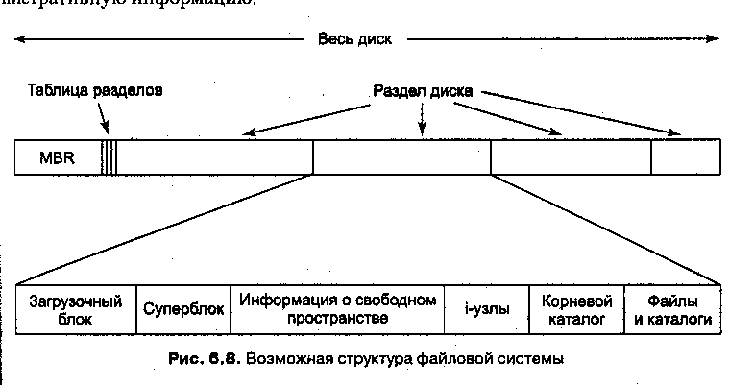
Возможная структура ФС

Slide 39
Файловые системы с точки зрения разработчика
В конце главной загрузочной записи содержится таблица разделов.
В этой таблице хранятся начальные и конечные адреса (номера блоков) каждого раздела.
Один из разделов отмечен в таблице как активный.

Slide 40
Файловые системы с точки зрения разработчика
При загрузке компьютера BIOS считывает и исполняет MBR – запись, после чего загрузчик в MBR-записи определяет активный раздел диска, считывает его первый блок, называемый загрузочным, и исполняет его.

Slide 41
Файловые системы с точки зрения разработчика
Программа, находящаяся в загрузочном блоке, загрузочном блоке, загружает ОС, находящуюся в этом разделе.
Каждый дисковый раздел начинается с загрузочного блока, даже если в нем не содержится загружаемой ОС.

Slide 42
Возможная структура ФС
Суперблок - содержит ключевые параметры ФС и считывается в память при загрузке компьютера или при первом обращении к ФС.
Информация, хранящаяся в суперблоке, включает магическое число, позволяющее различать системные файлы, количество блоков в ФС, а также ключевую административную информацию.

Slide 43
Возможная структура ФС
Следом располагается информация о свободных блоках файловой системы, например в виде битового массива или списка указателей.

Slide 44
Возможная структура ФС
i-узлы, представляющих собой массив структур данных, по одной структуре на файл, содержащих всю информацию о файлах.

Slide 45
Возможная структура ФС
Корневой каталог, содержащий вершину дерева ФС. Остальное место дискового раздела занимают все остальные файлы и каталоги.

Slide 46
Реализация файлов
Для определения того, какой блок какому файлу принадлежит, в различных операционных системах применяются различные методы.
Рассмотрим некоторые из них.

Slide 47
Непрерывные файлы
Простейшей схемой выделения файлам определенных блоков на диске является система, в которой файлы представляют собой непрерывные наборы соседних блоков диска. Тогда на диске, состоящем из блоков по 1 Кбайт, файл размером в 50 Кбайт будет занимать 50 последовательных блоков.

Slide 48
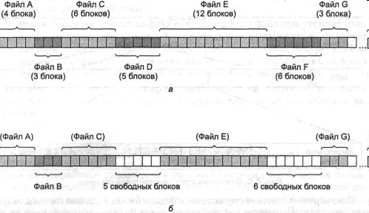
Непрерывные файлы

Slide 49
Непрерывные файлы
Преимущества:
- Легко реализовать, так как системе, чтобы определить, какие блоки принадлежат тому или иному файлу, нужно следить всего лишь за двумя числами: номером первого блока файла и числом блоков в файле.

Slide 50
Непрерывные файлы
- Производительность высока, так как весь файл может быть прочитан с диска за одну операцию. Требуется только одна операция поиска (для первого блока). После этого более не нужно искать цилиндры и тратить время на ожидания вращения диска, поэтому данные могут считываться с максимальной скоростью, на которую способен диск.

Slide 51
Непрерывные файлы
Недостаток: со временем диск становится фрагментированным.
Есть ситуации, в которых непрерывные файлы могут применяться и в самом деле широко используются: на компакт-дисках. Здесь все размеры файлов известны заранее и не могут меняться при последующем использовании файловой системы CD-ROM.

Slide 52
Связные списки
Второй метод размещения файлов состоит в представлении каждого файла в виде связного списка из блоков диска, как показано на рис. Первое слово каждого блока используется как указатель на следующий блок. В остальной части блока хранятся данные.

Slide 53
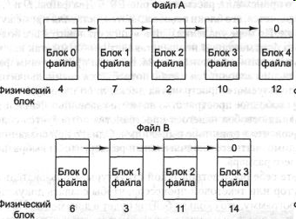
Связные списки

Slide 54
Связные списки
Такой метод позволяет использовать каждый блок диска. Нет потерь дискового пространства на фрагментацию (кроме потерь в последних блоках файла). Кроме того, в каталоге нужно хранить только адрес первого блока файла. Всю остальную информацию можно найти там.

Slide 55
Связные списки
Последовательный доступ к такому файлу несложен, произвольный доступ будет довольно медленным. Чтобы получить доступ к блоку п, операционная система должна сначала прочитать первые n - 1 блоков по очереди. Очевидно, такая схема оказывается очень медленной.

Slide 56
Связный список при помощи таблицы в памяти
Оба недостатка предыдущей схемы организации файлов в виде связных списков могут быть устранены, если указатели на следующие блоки хранить не прямо в блоках, а в отдельной таблице, загружаемой в память.

Slide 57
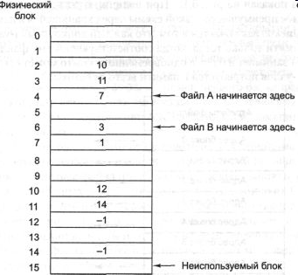
Связный список при помощи таблицы в памяти

Slide 58
Связный список при помощи таблицы в памяти
Такая таблица, загружаемая в оперативную память, называется FAT-таблицей (File Allocation Table — таблица размещения файлов).

Slide 59
Связный список при помощи таблицы в памяти
В каталоге достаточно хранить одно целое число (номер начального блока файла) для обеспечения доступа ко всему файлу.
Основной недостаток этого метода состоит в том, что вся таблица должна постоянно находиться в памяти.

Slide 60
I-узлы
Последний метод отслеживания принадлежности блоков диска файлам состоит в связывании с каждым файлом структуры данных, называемой i-узлом (index node — индекс-узел), содержащей атрибуты файла и адреса блоков файла. Простой пример i-узла показан на рис.

Slide 61
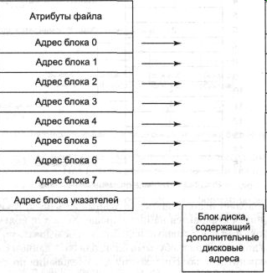
I-узлы

Slide 62
I-узлы
При наличии i-узла можно найти все блоки файла. Большое преимущество такой схемы перед хранящейся в памяти таблицей из связных списков заключается в том, что каждый конкретный i-узел должен находиться в памяти только тогда, когда соответствующий ему файл открыт.

Slide 63
I-узлы
С такой схемой связана проблема, заключающаяся в том, что при выделении каждому файлу фиксированного количества дисковых адресов этого количества может не хватить. Одно из решений заключается в резервировании последнего дискового адреса не для блока данных, а для следующего адресного блока

Slide 64
Реализация каталогов
При открытии файла операционная система использует поставляемое пользователем имя пути, чтобы найти запись в каталоге. Запись в каталоге содержит информацию, необходимую для нахождения блоков диска. В зависимости от системы это может быть дисковый адрес всего файла (для непрерывных файлов), номер первого блока файла (обе схемы связных списков) или номер i-узла. Во всех случаях основная функция каталоговой системы состоит в преобразовании ASCII-имени в информацию, необходимую для нахождения данных.

Slide 65
Реализация каталогов
С этой проблемой тесно связан вопрос размещения атрибутов файла. Каждая файловая система поддерживает различные атрибуты файла, такие как дату создания файла, имя владельца файла и т. д., и всю эту информацию нужно где-то хранить.
Один из возможных вариантов состоит в хранении этих сведений прямо в каталоговой записи. Многие файловые системы именно так и поступают.

Slide 66
Реализация каталогов
Системы, использующие i-узлы, могут хранить атрибуты в i-узлах, а не в записях каталога. В этом случае запись в каталоге может быть короче: просто имя файла и номер i-узла.

Slide 67
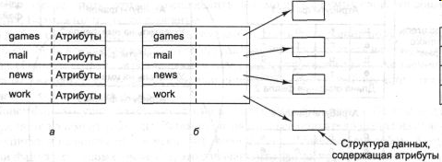
Реализация каталогов

Slide 68
Реализация каталогов
Проблема длинных имен файлов!
Файлы могут иметь короткие имена фиксированной длины. В системе MS-DOS файл может иметь имя длиной от 1 до 8 символов, а также расширение длиной до 3 символов. В системе UNIX Version 7 имена файлов могут быть от одного до 14 символов, включая расширение. Современными операционными системами поддерживаются более длинные имена файлов переменной длины.

Slide 69
Реализация каталогов
Простейший метод состоит в установке ограничения на длину имени файла, обычно 255 символов, и использовании одной из схем, показанных на рис. ниже.
Такой способ прост, но он расходует много места в каталоге, так как длинные имена обычно бывают далеко не у всех файлов.

Slide 70
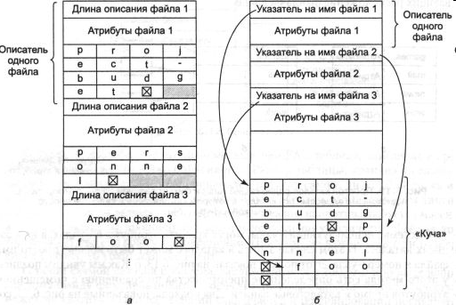
Реализация каталогов

Slide 71
Реализация каталогов
Один из альтернативных подходов состоит в отказе от предположения о том, что все записи в каталоге должны иметь один и тот же размер. При таком подходе каждая запись в каталоге начинается с порции фиксированного размера, обычно начинающейся с длины записи, за которой следуют данные в фиксированном формате — идентификатор владельца, дата создания, информация о защите и прочие атрибуты. Следом за заголовком фиксированной длины идет часть записи переменной длины, содержащая имя файла (рис а)

Slide 72
Реализация каталогов
Недостаток этого метода состоит в том, что при удалении файла в каталоге остается промежуток переменной длины, в который описатель следующего файла может не поместиться. Эта проблема аналогична проблеме хранения на диске непрерывных файлов, хотя уплотнить каталог значительно легче, чем весь диск.

Slide 73
Реализация каталогов
Другая проблема связана с тем, что каталоговые записи переменной длины могут занимать сразу две страницы памяти. При чтении такой каталоговой записи может возникнуть прерывание из-за отсутствия в оперативной памяти следующей страницы.

Slide 74
Реализация каталогов
Другой метод реализации длинных имен файлов заключается в том, чтобы сделать все записи каталога фиксированной (равной) длины и хранить в них только указатели на имена, а сами имена хранить отдельно в «куче», в конце каталога, как показано на рис. (б).

Slide 75
Реализация каталогов
Преимущество этого метода состоит в том, что при удалении файла освободившееся место в каталоге точно подойдет для нового описателя файла. Тем не менее «кучу» придется все так же «разгребать», и при чтении длинного имени из нее также может возникнуть прерывание из-за отсутствия страницы памяти. Однако имена файлов уже не должны начинаться с границы слов, поэтому символы-заполнители не потребуются.

Slide 76
Реализация каталогов
Во всех рассмотренных схемах при поиске файла каталоги просматриваются линейно сверху вниз. Для очень больших каталогов, содержащих много тысяч файлов, такой поиск может занять довольно много времени. Один из способов ускорить поиск файла состоит в использовании хэш-таблицы в каждом каталоге.

Slide 77
Файловая подсистема ОС UNIX - s5fs
В Unix разделы выступают в качестве независимых устройств, доступ к которым осуществляется как к различным носителям данных.
Файловая система s5fs занимает раздел диска и состоит из трех основных компонентов как показано на рисунке:

Slide 78
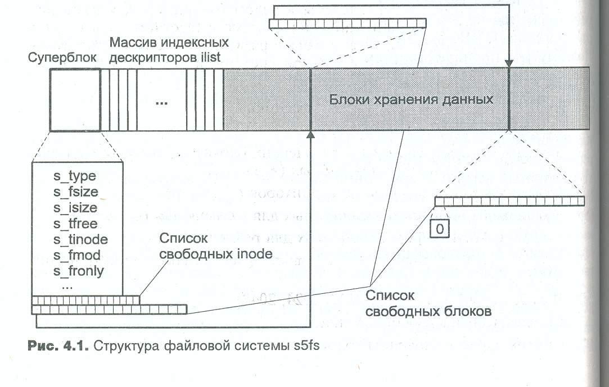
Файловая подсистема ОС UNIX - s5fs

Slide 79
Файловая подсистема ОС UNIX - s5fs
Суперблок (superblock) – содержит общую информацию о файловой системе, например, об ее архитектуре, общем числе блоков и индексных дескрипторов, или метеданных (inode).

Slide 80
Файловая подсистема ОС UNIX - s5fs
Суперблок содержит следующую информацию:
- Тип файловой системы (s_type)
- Размер файловой системы в логических блоках, включая сам суперблок, ilist и блоки хранения данных (s_fsize)
- Размер массива индексных дескрипторов (s_isize)
- Число свободных блоков, доступных для размещения (s_tfree)

Slide 81
Файловая подсистема ОС UNIX - s5fs
- Число свободных inode, доступных для размещения (s_tinode)
- Флаги (флаг модификации s_fmod, флаг режима монтирования s_fronly)
- Размер логического блока (512, 1024, 2048)
- Список номеров свободных inode
- Список адресов свободных блоков

Slide 82
Файловая подсистема ОС UNIX - s5fs
Хранение списка номеров свободных inode и списка адресов свободных блоков организовано следующим образом:
Поскольку число свободных inode и блоков хранения данных может быть значительным, целиком эти два списка в суперблоке не хранят.

Slide 83
Файловая подсистема ОС UNIX - s5fs
Для индексных дескрипторов хранится только часть списка. Когда количество свободных inode почти = 0, ядро просматривает ilist и вновь формирует список свободных inode. Если поле di_mode индексного дескриптора = 0, то inode свободен.

Slide 84
Файловая подсистема ОС UNIX - s5fs
Такой подход не применим к свободным блокам хранения данных. Поэтому хранят адреса свободных блоков. Список адресов свободных блоков может занимать несколько блоков хранения данных, но суперблок содержит только один блок этого списка. Первый элемент этого блока указывает на блок, хранящий продолжение списка и т.д.

Slide 85
Файловая подсистема ОС UNIX - s5fs
Выделение свободных блоков для размещения файла производится с конца списка суперблока.

Slide 86
Файловая подсистема ОС UNIX - s5fs
Индексные дескрипторы
Inode содержит информацию о файле, необходимую для обработки данных, т.к. метаданные файла. Каждый файл ассоциирован с одним inode.
Индексный дескриптор не содержит:
- Имя файла; (имя файла содержится в блоках хранения данных каталога)
- Содержимого файла, которое размещено в блоках хранения данных.

Slide 87
Файловая подсистема ОС UNIX - s5fs
При открытиии файла ядро помещает копию дискового inode в память в таблицу in-core inode.
Основные поля дискового inode следующие:
- di_mode – тип файла, дополнительные атрибуты и права доступа.
- di_nlinks – число ссылок на файл, т.е. количество имен, которое имеет файл в ФС
- di_uid, di_gid – идентификаторы владельца-пользователя, и владельца-группы

Slide 88
Файловая подсистема ОС UNIX - s5fs
- di_size – размер файла в байтах.
- di_atime – время последнего доступа к файлу
- di_mtime – время последней модификации
- di_ctime – время последней модификации inode
- di_addr – массив адресов дисковых блоков хранения данных.

Slide 89
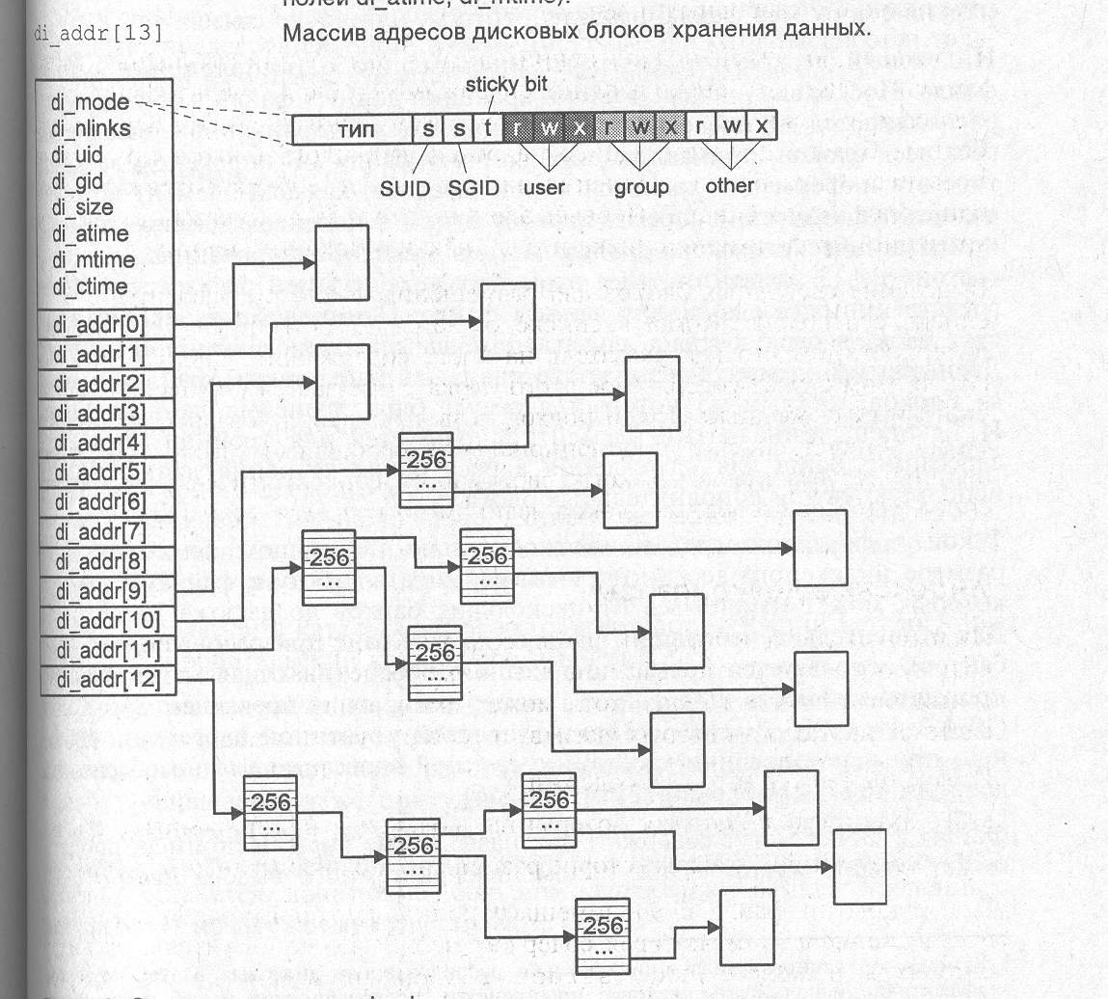

Slide 90
Файловая подсистема ОС UNIX - s5fs
Массив индексных дескрипторов (ilist). - Содержит метаданные всех файлов файловой системы. Индексный дескриптор содержит статусную информацию о файле и указывает на расположение данных этого файла. Ядро обращается к inode по индексу в массиве ilist. Один inode является корневым (root) inode ФС, через него обеспечивается доступ к структуре каталогов и файлов после монтирования ФС.

Slide 91
Файловая подсистема ОС UNIX - s5fs
Размер массива ilist является фиксированным и задается при создании ФС. Т.о., ФС s5fs имеет ограничение по числу файлов, которые могут храниться в ней, независимо от размера этих файлов.

Slide 92
Файловая подсистема ОС UNIX - s5fs
Блоки хранения данных. – Данные обычных файлов и каталогов хранятся в блоках. Обработка файла осуществляется через inode, содержащего ссылки на блоки данных. Блоки хранения данных занимают большую часть дискового раздела, и их число определяет максимальный суммарный объем файлов данной файловой системы. Размер блока кратен 512 байтам.

Slide 93
Файловая подсистема ОС UNIX - s5fs
Имя файла хранится в файлах специального типа – каталогах. Такой подход позволяет любому файлу, т.е. данным иметь теоретически неограниченное число имен в ФС.

Slide 94
Файловая подсистема ОС UNIX - s5fs
Каталог файловой системы s5fs представляет собой таблицу, каждый элемент которой имеет фиксированный размер в 16 байтов: 2 байта хранят номер индексного дескриптора файла, 14 байтов – его имя.
При удалении имени файла из каталога номер inode соответствующего элемента устанавливается равным 0.

Slide 95
Структура ФС MS-DOS
Диск имеет равномерное покрытие, в котором запоминаются данные. DOS располагает данные последовательностями по 512 байт, которые называются секторами, но в принципе операционная система может организовывать данные на диске как угодно.

Slide 96
Структура ФС MS-DOS
Диск делится на секторы, и соответственно, дорожки делятся на участки. Секторы создаются при форматировании диска.

Slide 97
Структура ФС MS-DOS
Низкоуровневое форматирование определяет секторы, записывая последовательность специальных кодов, говорящих контроллеру, где начинается сектор. Затем записываются специальные идентификационные номера, так что у каждого сектора появляется своя метка.

Slide 98
Структура ФС MS-DOS
Файл – понятие, которое используется DOS для изоляции программ от сложностей размещения данных на дисковой поверхности. Это не что иное, как цепочка секторов, заполненных данными.

Slide 99
Структура ФС MS-DOS
DOS держит на диске списки файлов, называемые каталогами. В них находятся некоторая информация о файле и номер сектора, с которого начинается файл. Каталог ничего не говорит о размещении файла на диске, кроме адреса его начала. Все остальное приходится на таблицу размещения файлов.

Slide 100
Структура ФС MS-DOS
Кластер - единица распределения дискового пространства (1, 2 сектора).
Начальный кластер дает номер первого и, возможно, единственного кластера, отведенного файлу. DOS берет этот номер, преобразует его в соответствующие номера секторов и начинает доступ к файлу.

Slide 101
Структура ФС MS-DOS
Таблица размещения файлов указывает путь к следующему кластеру, занимаемому файлом.

Slide 102
Структура ФС MS-DOS
Из каталога можно узнать только начальный кластер файла. Но большинство файлов занимает свыше одного кластера. При форматировании диска, DOS создает таблицу размещения файлов (FAT – file allocation table). DOS содержит на диске копию FAT

Slide 103
Структура ФС MS-DOS
FAT – представляет собой таблицу чисел, причем каждая позиция в таблице соотносится с кластером дискового пространства. Каждая позиция содержит число – номер следующего кластера.

Slide 104
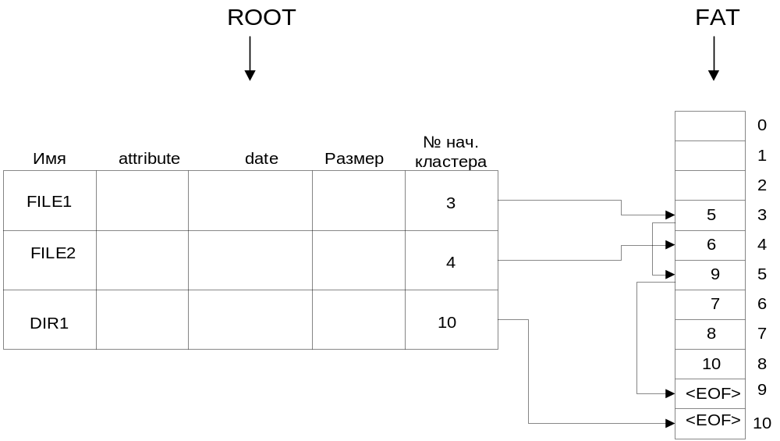
Структура ФС MS-DOS

Slide 105
Структура ФС MS-DOS
В процессе работы из-за ошибок пользователя, сбоев в работе программ, сбоев электропитания, действий вирусов и т.д. возможно повреждение данных на дисках. Можно выделить следующие группы повреждений:
- Ошибочное удаление файла;
- Повреждение файлов на диске;
- Порча системных областей диска;

